Slide 1
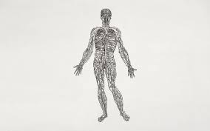
CIRCOLAZIONE SISTEMICA
per le lezioni del prof. P. Paolo Battaglini
v 1.4
Principali fonti delle figure:
Silverthorn, FISIOLOGIA UMANA
Guyton e Hall, FISIOLOGIA MEDICA, Elsevier
Conti et al., FISIOLOGIA MEDICA, Edi-Ermes
Boron e Boulpaep, FISIOLOGIA MEDICA, Edra

Slide 2
QUADRO GENERALE
Grande e piccolo circolo
Emodinamica: pressione, resistenza e flusso
Flusso laminare e turbolento
Misura della pressione arteriosa
Distribuzione del sangue
Caratteristiche dei vasi ematici
Organizzazione del microcircolo
Vasomotilità
Funzione capillare e ipotesi di Starling
Ritorno venoso
Regolazione della pressione arteriosa
Veduta d’insieme delle funzioni circolatorie
Emorragia
Casi clinici:
Giovane signora insofferente
Paziente sovrappeso con ipertensione

Slide 3
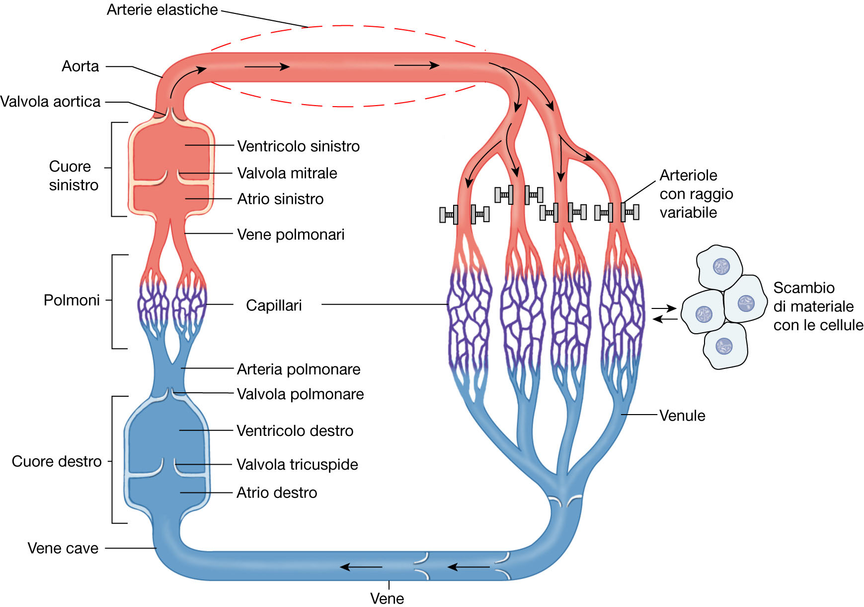
GRANDE E PICCOLO CIRCOLO
120/0
25/0
da SILVERTHORN

Slide 4
DISTRIBUZIONE DEL SANGUE
da SILVERTHORN

Slide 5
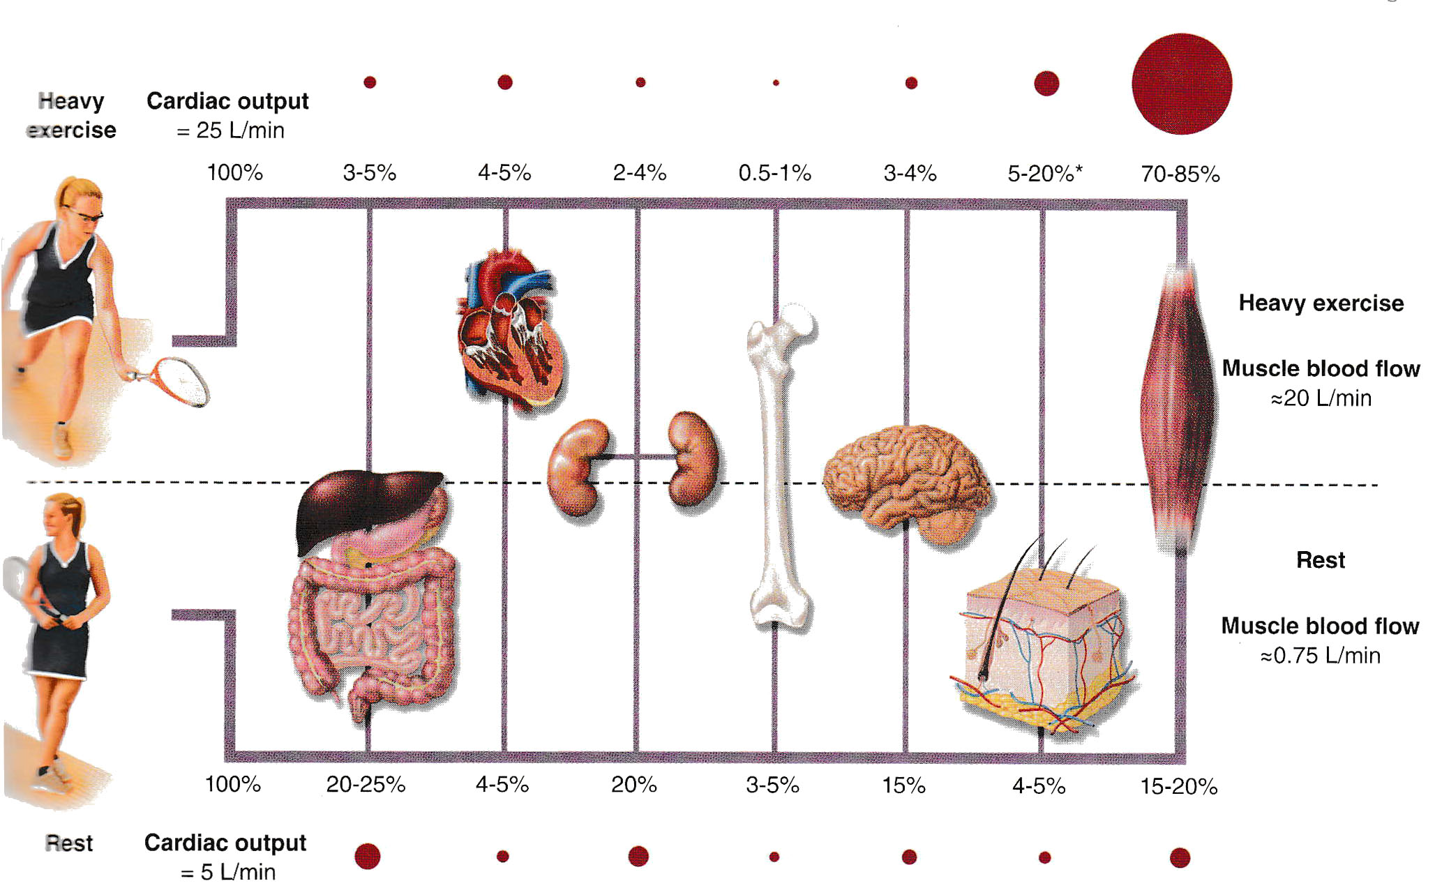
DISTRIBUZIONE DELLA GITTATA CARDIACA IN ATTIVITÀ E A RIPOSO
Da Kenney, Physiology of Sport and Exercise
Notes:
5

Slide 6
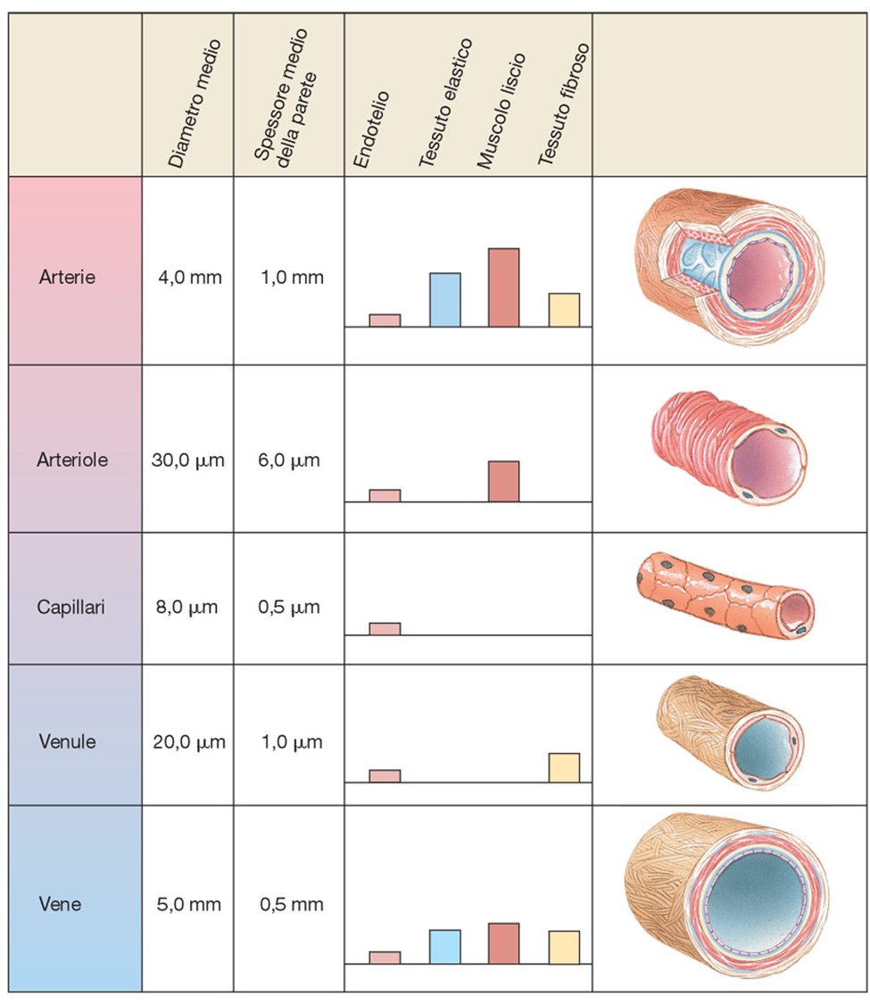
VASI
Da Silverthorn, Fisiologia Umana
Notes:
6

Slide 7
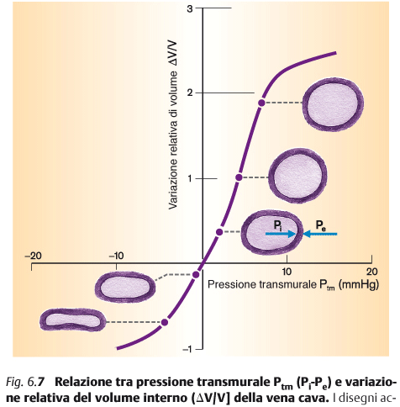
VASI
Compliance delle arterie e delle vene
C =
V
P
Da http://www.cvphysiology.com
Da Klinke et al., Fisiologia
Notes:
7

Slide 8
VASI
Camera elastica
Da Kinke et al., Fisiologia
Notes:
8

Slide 9
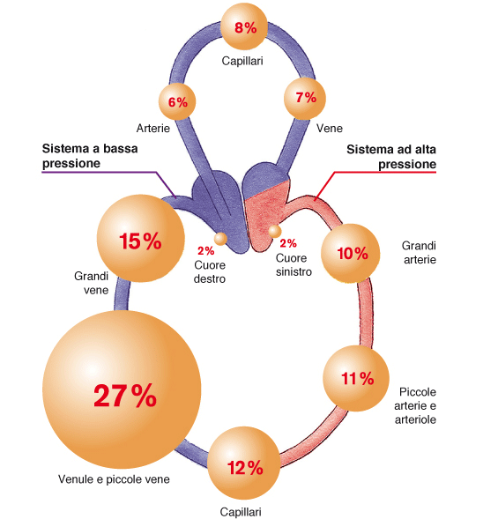
DISTRIBUZIONE DEL VOLUME EMATICO
da Klinke et al., Fisiologia
Notes:
9

Slide 10
DISTRIBUZIONE DEL VOLUME EMATICO
REGIONE | VOLUME ASSOLUTO (mL) |  | VOLUME RELATIVO (mL%)
Circolazione sistemica |  | 4200 |  | 84
Aorta e grandi arterie | 300 |  | 6,0
Piccole arterie | 400 |  | 8,0
Capillari | 300 |  | 6,0
Piccole vene | 2300 |  | 46,0
Grandi vene | 900 |  | 18
Circolazione polmonare |  | 440 |  | 8,8
Arterie | 130 |  | 2,6
Capillari | 110 |  | 2,2
Vene | 200 |  | 4,0
Cuore (telediastole) | 360 | 360 | 7,2 | 7,2
Totale | 5000 | 5000 | 100 | 100
Boron e Boulpaep, Fisiologia Medica, Edra

Slide 11
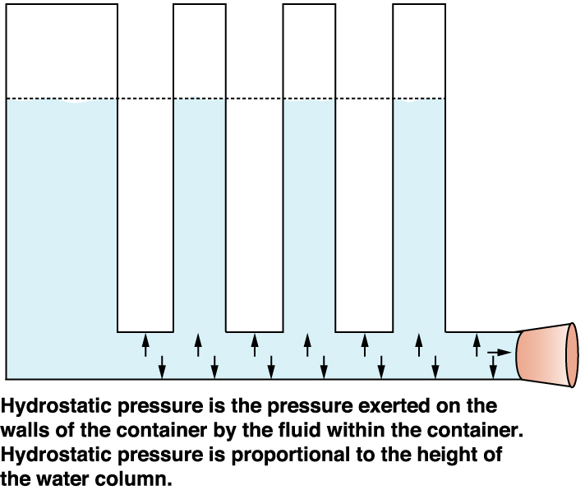
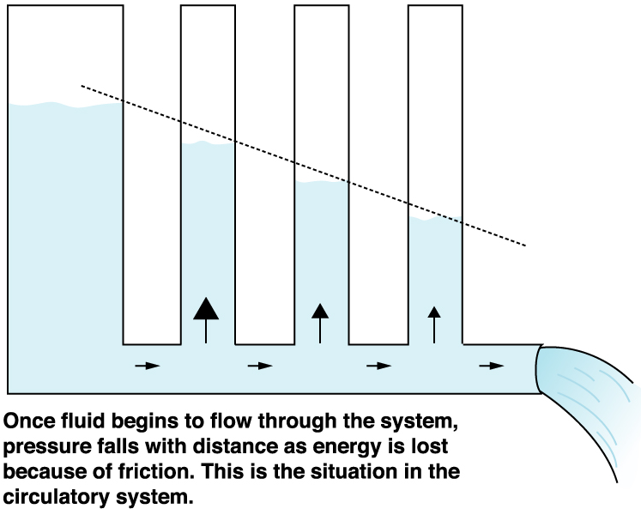
PRESSIONE, RESISTENZA E FLUSSO
Alta P
Flusso
Bassa P
ΔP
F =
Flusso
R
P = Pressione
ΔP = Gradiente di Pressione
La pressione idrostatica è la pressione esercitata sulle pareti del contenitore da parte del liquido che vi è contenuto. La pressione idrostatica è proporzionale all’altezza della colonna di liquido
8ηl
R=
ΔPπr⁴
πr⁴
F =
8ηl
legge di Hagen-Poiseuille
Una volta che il liquido inizia a scorrere, la pressione si riduce proporzionalmente alla lunghezza del sistema, a causa della perdita di energia per attrito (resistenza)
da SILVERTHORN

Slide 12
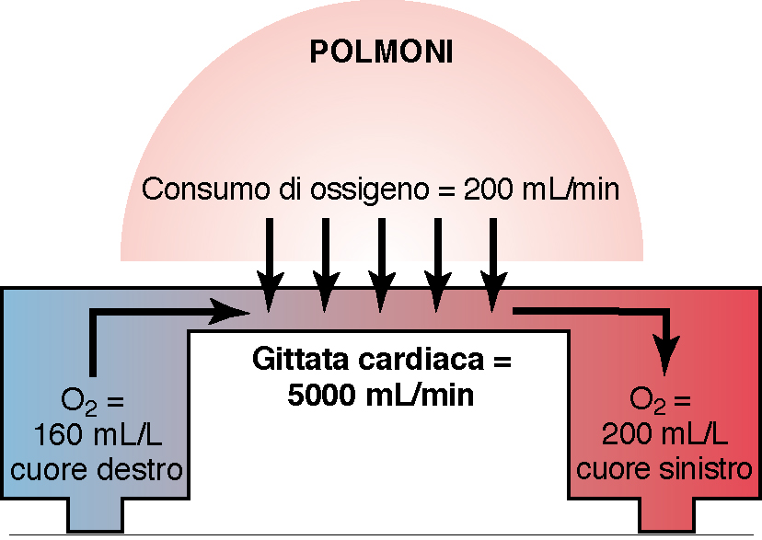
PRINCIPIO DI FICK PER LA MISURA DELLA GITTATA CARDIACA
In 1 min si consumano 40 ml di O₂ per ogni L di sangue. Quanti L di sangue devono essere utilizzati per avere un consumo di O₂ (per tutto l’organismo) di 200 ml?
O₂ consumato (ml/min)
200 ml/min
GITTATA CARDIACA (L/min) =
=
=
5 L/min
Differenza A/V di O₂ (ml/L )
40 ml/L
Da Guyton, Fisiologia Medica
Notes:
12
LA DIFFERENZA A/V è DI 40 ml/L: SERVONO QUINDI 5 L PER RICEVERE I 200 ml CHE VENGONO CONSUMATI

Slide 13
GITTATA CARDIACA E RESISTENZA
ΔP
Pa - Pv
GC =
GC = Gittata Cardiaca
Pa = Pressione arteriosa media
Pv = Pressione venosa media
R = resistenza
F =
R
R
Pa - Pv
R =
GC
GRANDE CIRCOLO
PICCOLO CIRCOLO
Pa = (120+(80x2))/3= 93
Pa = (45+(15x2))/3= 25
Pv = (15+(0x2))/3= 5
Pv = (7+(0x2))/3= 2
93 - 5
25-2
R =
= 18
R =
= 5
5
5
Notes:
13

Slide 14
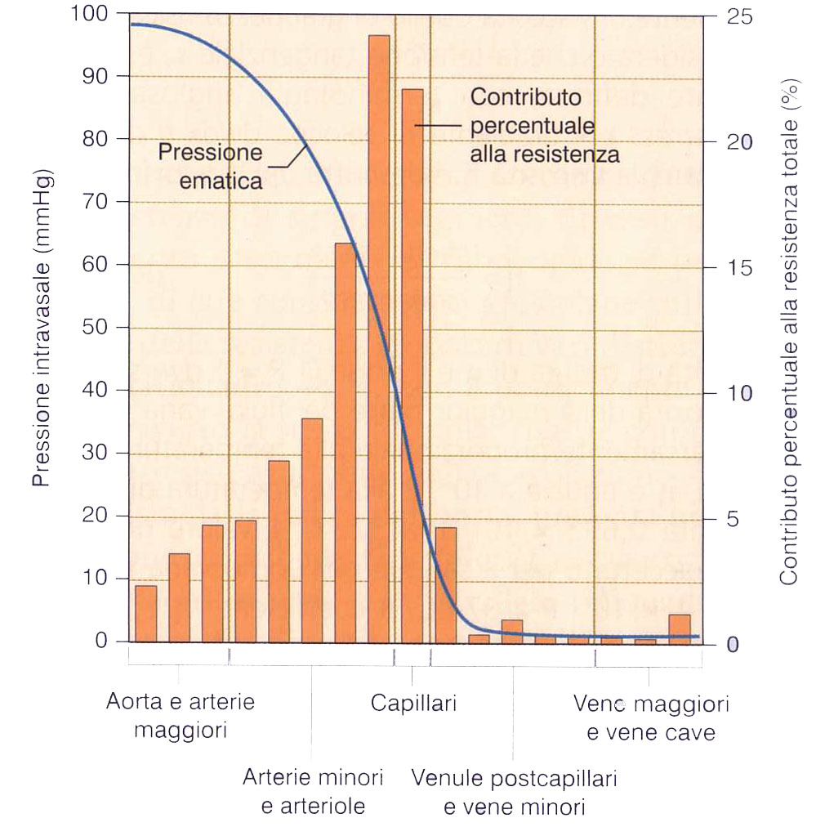
VASI
Variazioni della pressione e della resistenza nel letto circolatorio
Da Conti, Fisiologia Medica
Notes:
14

Slide 15
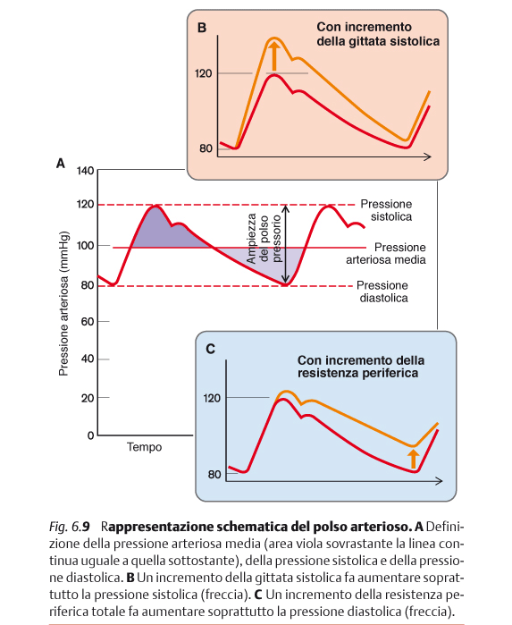
POLSO ARTERIOSO
Da Klinke et al., Fisiologia
Notes:
15

Slide 16
PRESSIONE ARTERIOSA MEDIA
È il valore che la pressione mediamente assume durante un ciclo cardiaco completo
Il valore medio della pressione arteriosa si ottiene dalla misura del decorso temporale del polso pressorio (tramite cateterismo aortico), calcolando l’area sottesa dalla curva nell’intero periodo cardiaco e dividendo il valore ottenuto per lo stesso. In mancanza di una misura temporale del polso pressorio, il valore medio può essere determinato, in modo approssimativo (empirico) dalla formula:
Pm = Pd + (Ps-Pd)/3 = 80 + 40/3 = 80 + 13 = 93
Oppure
Matematicamente è espressa:
Pm = (CO⋅SVR)+CVP
dove CO è il volume di sangue pompato dal cuore in un minuto, SVR sono le resistenze vascolari sistemiche e CVP è la pressione venosa centrale.
Empiricamente si ricava dalla formula:
Pm = DP+PP/3
dove DP è la pressione diastolica e PP è la pressione di pulsazione, ovvero la differenza tra pressione sistolica e diastolica.
Pm= 80+40/3 = 80+13 = 93
Oppure
Pm = (Pmax + 2Pmin)/3
dove Pmax = pressione massima e Pmin = pressione minima
Pm = (120 + 160)/3 = 280/3 = 93
Notes:
16

Slide 17
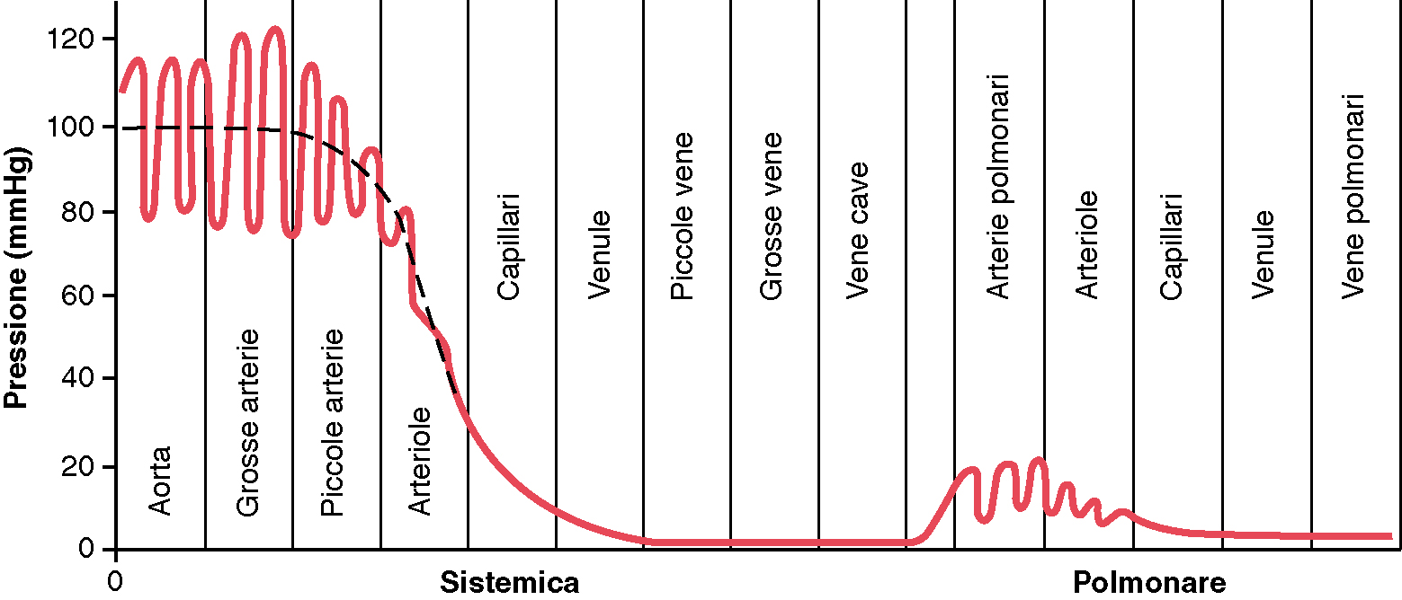
VASI
Variazioni della pressione del sangue nel letto circolatorio
Da Gyton, Fisiologia Medica

Slide 18
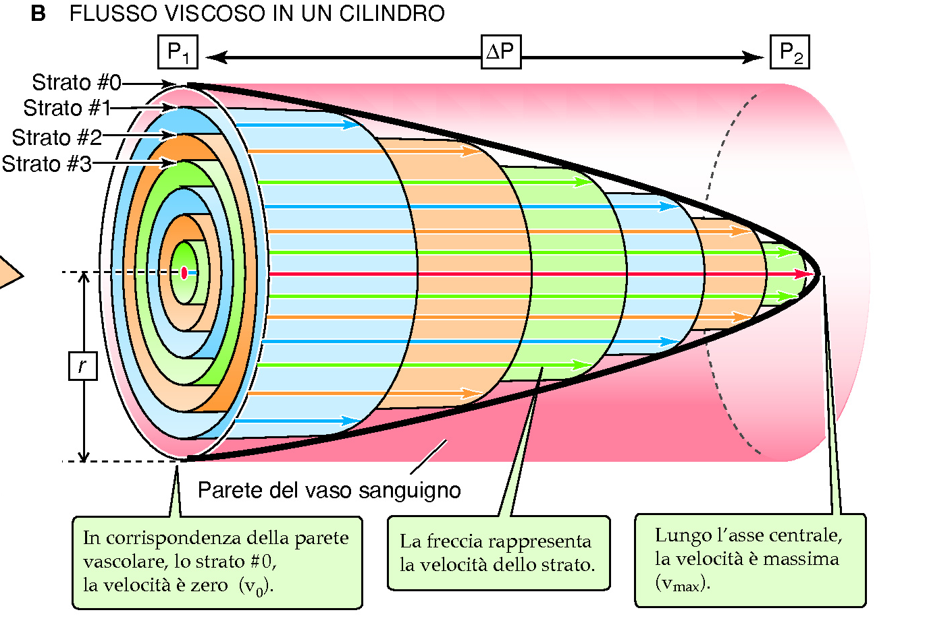
FLUSSO LAMINARE
Boron e Boulpaep, Fisiologia Medica, Edra

Slide 19
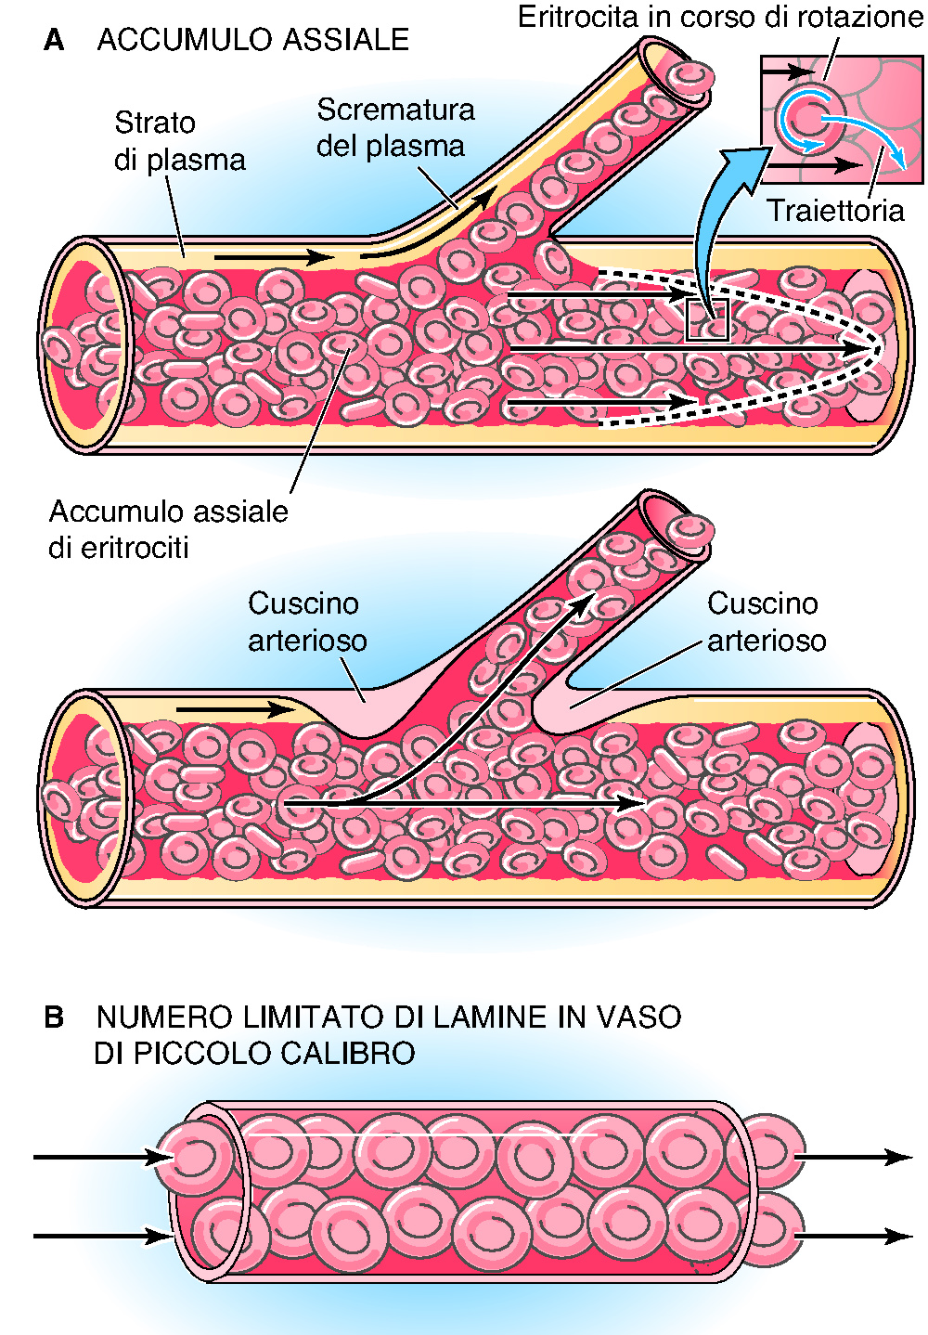
ACCUMULO ASSIALE
Boron e Boulpaep, Fisiologia Medica, Edra

Slide 20
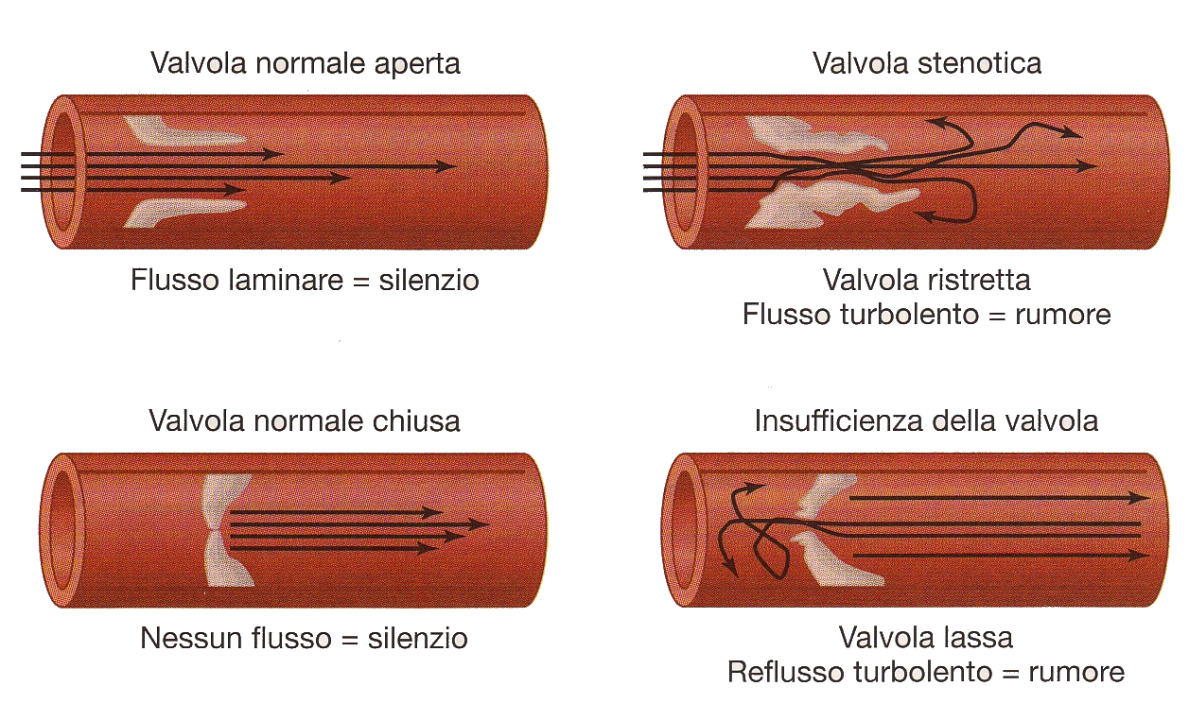
FLUSSO TURBOLENTO: STENOSI E INSUFFICIENZA

Slide 21
NUMERO DI REYNOLDS
tendenza alla turbolenza (Re):
v x d
Re=
η
v = velocità
d = diametro
η = viscosità
Re = 200-400: possibile turbolenza alle diramazioni e restringimenti
Re > 2000: turbolenza anche in vasi rettilinei
Notes:
21

Slide 22
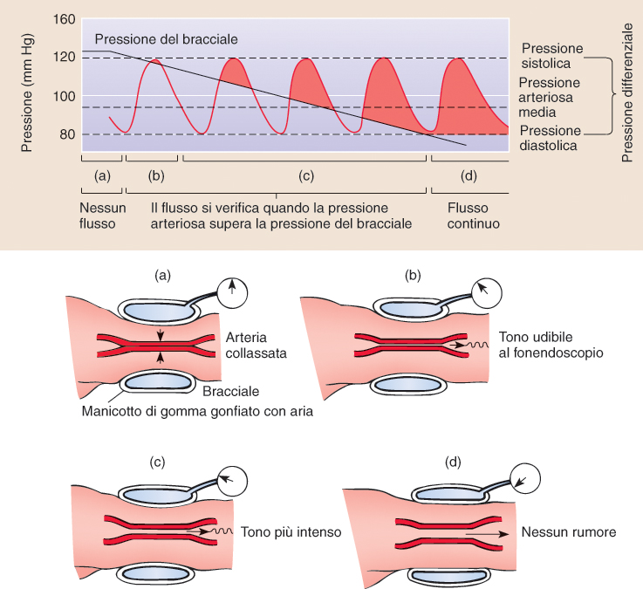
MISURA DELLA PRESSIONE ARTERIOSA
da SILVERTHORN

Slide 23
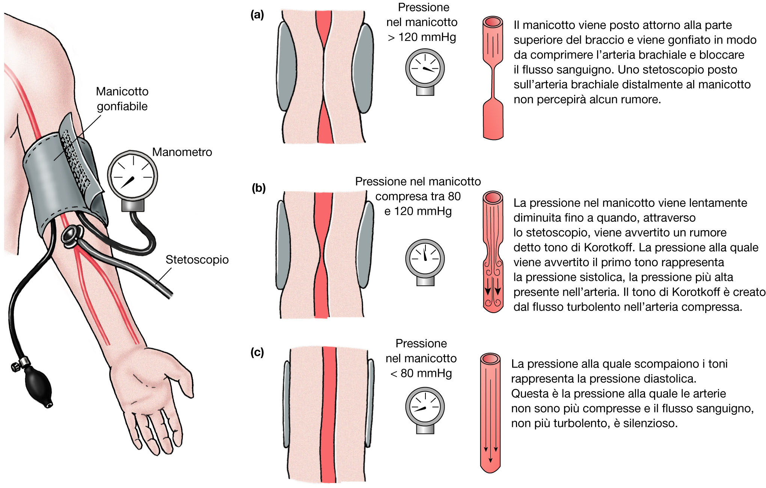
MISURA DELLA PRESSIONE ARTERIOSA
Pressione massima: primo rumore
Pressione intermedia: rumori diversi
Pressione minima: ultimo rumore
Pressione differenziale = pressione massima - minima
Pressione arteriosa media = pressione minima + differenziale/3
da SILVERTHORN

Slide 24
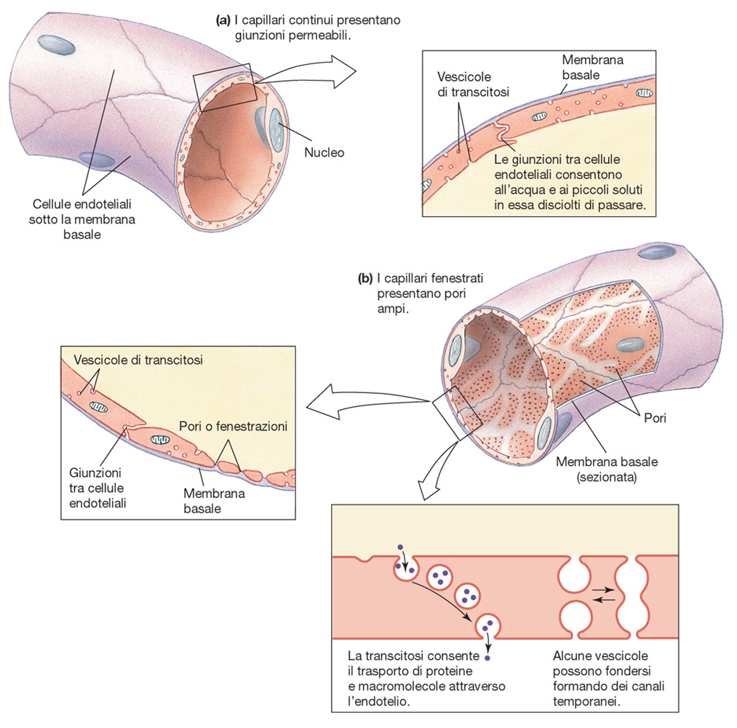
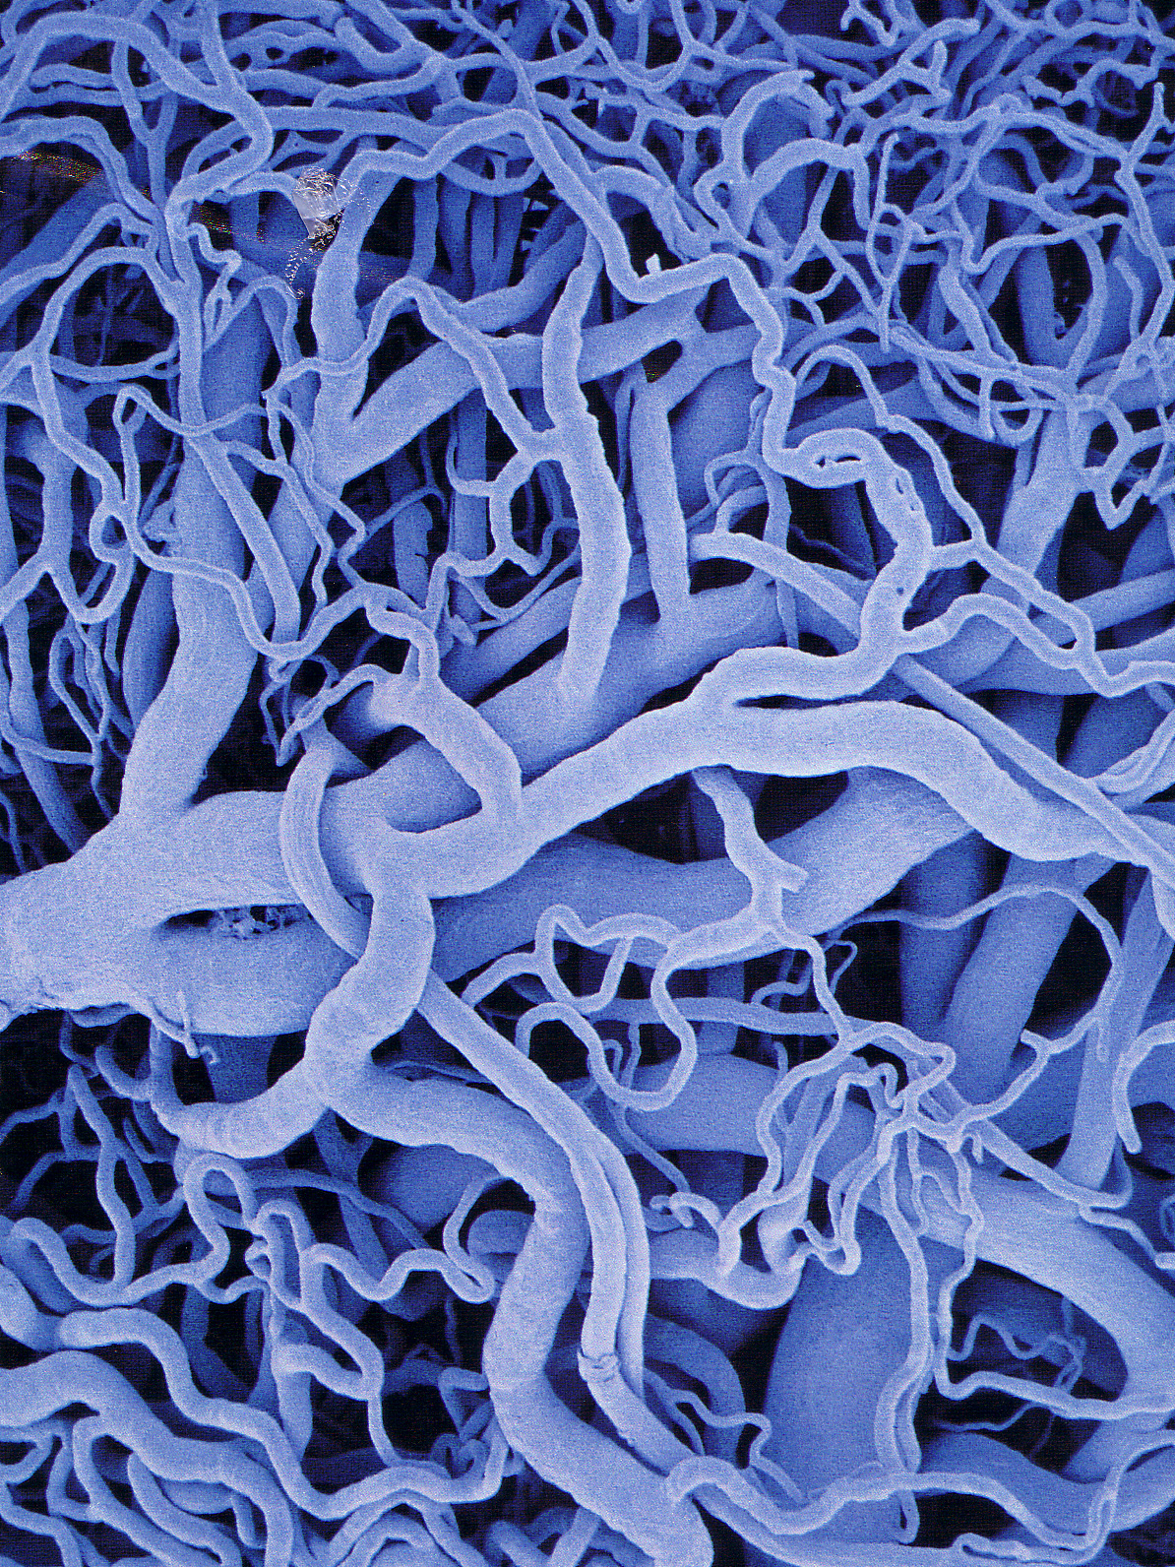
STRUTTURA DEI CAPILLARI
Diffusione giornaliera (in entrambi i sensi):
ACQUA: 75.000 l
GLUCOSIO: 20.000 g
Circa 1.000 - 1.200 m² di superficie capillare
di scambio in un individuo adulto (70-75 Kg)
da SILVERTHORN

Slide 25
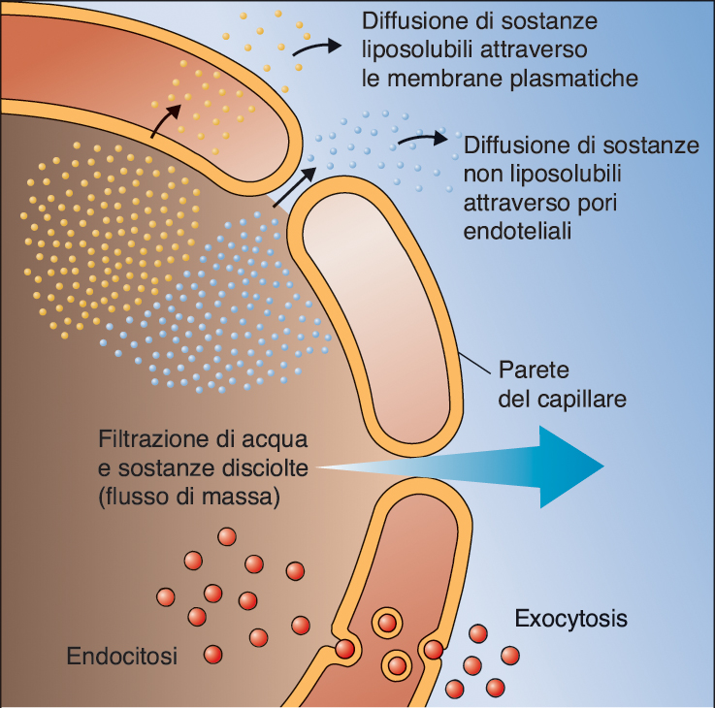
FUNZIONE CAPILLARE

Slide 26
ORGANIZZAZIONE DEL MICROCIRCOLO
Arteriola
Muscolatura liscia
Capillare
linfatico
Capillari
ematici
Cellule
endoteliali
Venula
Interstizio
Linfa

Slide 27
CAPILLARI

Slide 28
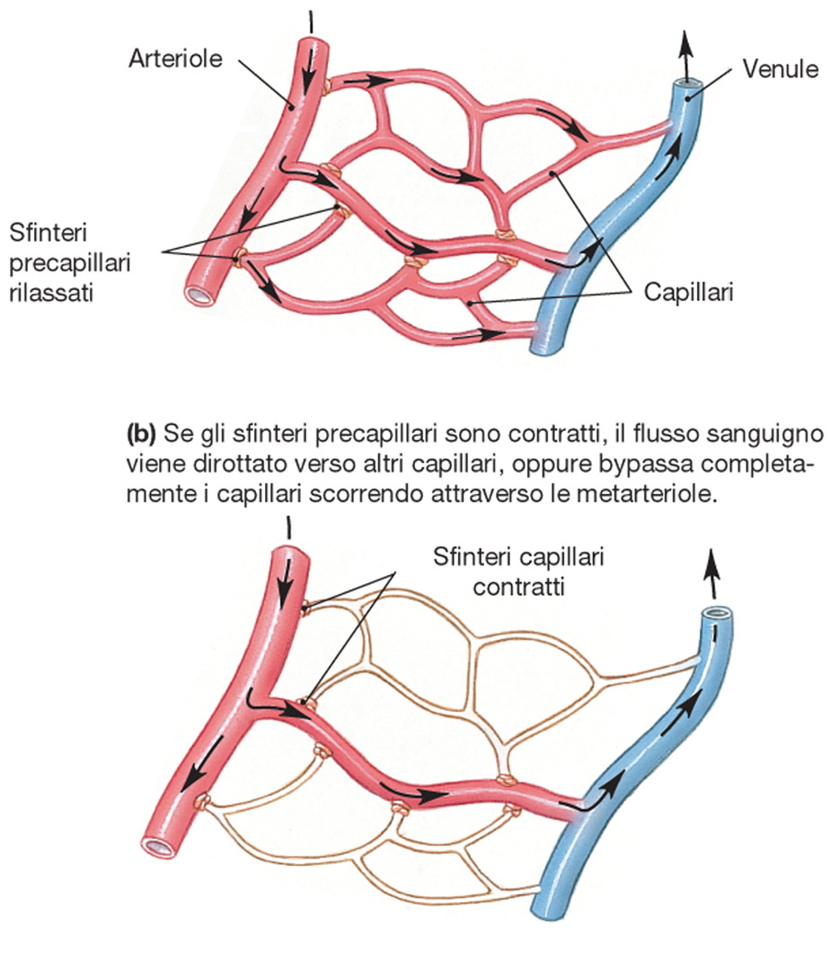
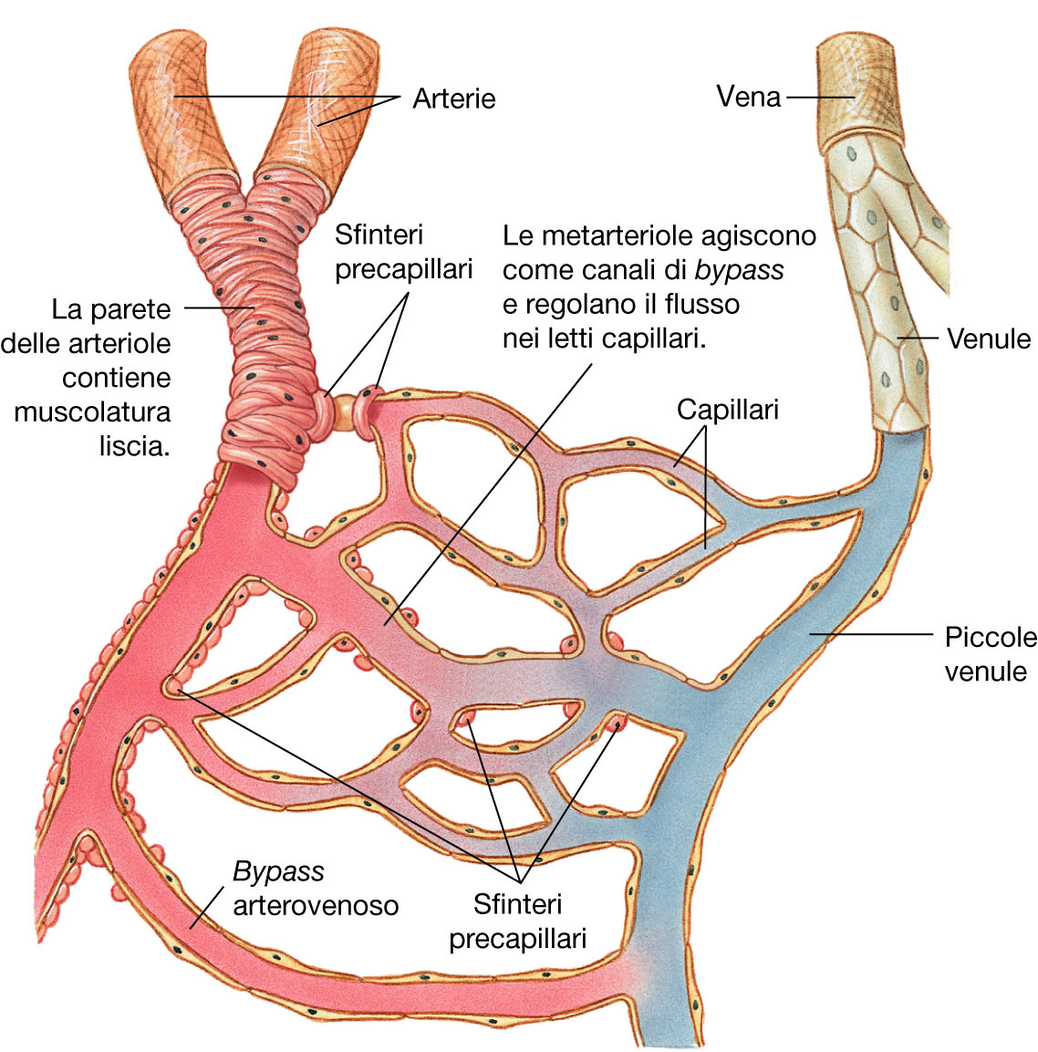
VASOMOTILITÀ
Massima vasodilatazione
REGOLAZIONE:
Pressoria (miogena). Fra 50 e 150 mmHg. Dipende dai canali Ca ²⁺
Nervosa. Fibre simpatiche adrenergiche e colinergiche (m. scheletrico)
Ormonale. Catecolamine, angiotensina, vasopressina, pept. natriur. atriale
Metabolica locale. O₂, CO₂, K⁺, adenosina, istamina, serotonina
Endoteliale. NO, varie sostanze
+
NO
+
O₂
CO₂
serotonina
noradrenalina
adrenalina (α)
Endotelina
Angiotensina II
adenosina
chinine
istamina
adrenalina (β)
Flusso
Flusso
Massima vasocostrizione
da SILVERTHORN
Notes:
28

Slide 29
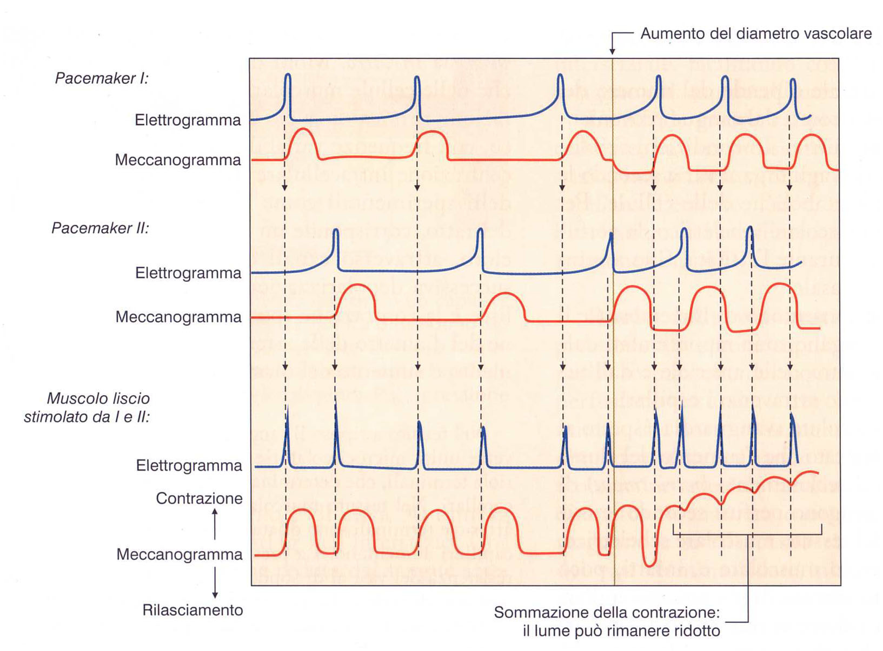
VASOMOTILITÀ
Attività pacemaker della muscolatura liscia vasale
da Conti, Fisiologia Medica

Slide 30
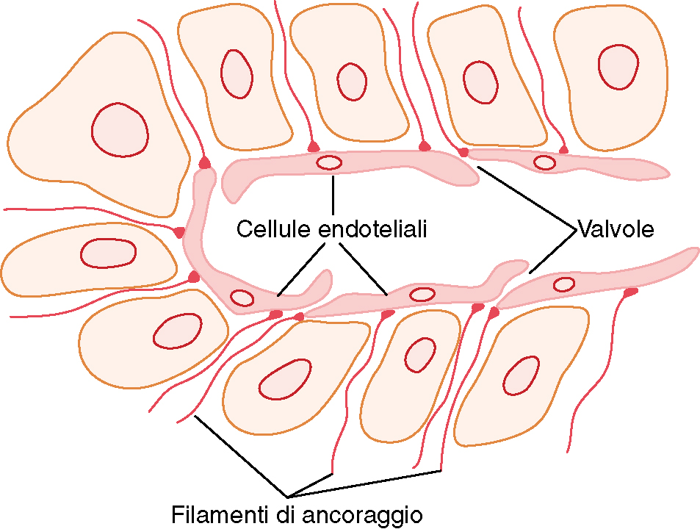
IPOTESI DI STARLING SULLA FILTRAZIONE CAPILLARE
Struttura dei capillari linfatici
da SILVERTHORN
da GUYTON

Slide 31
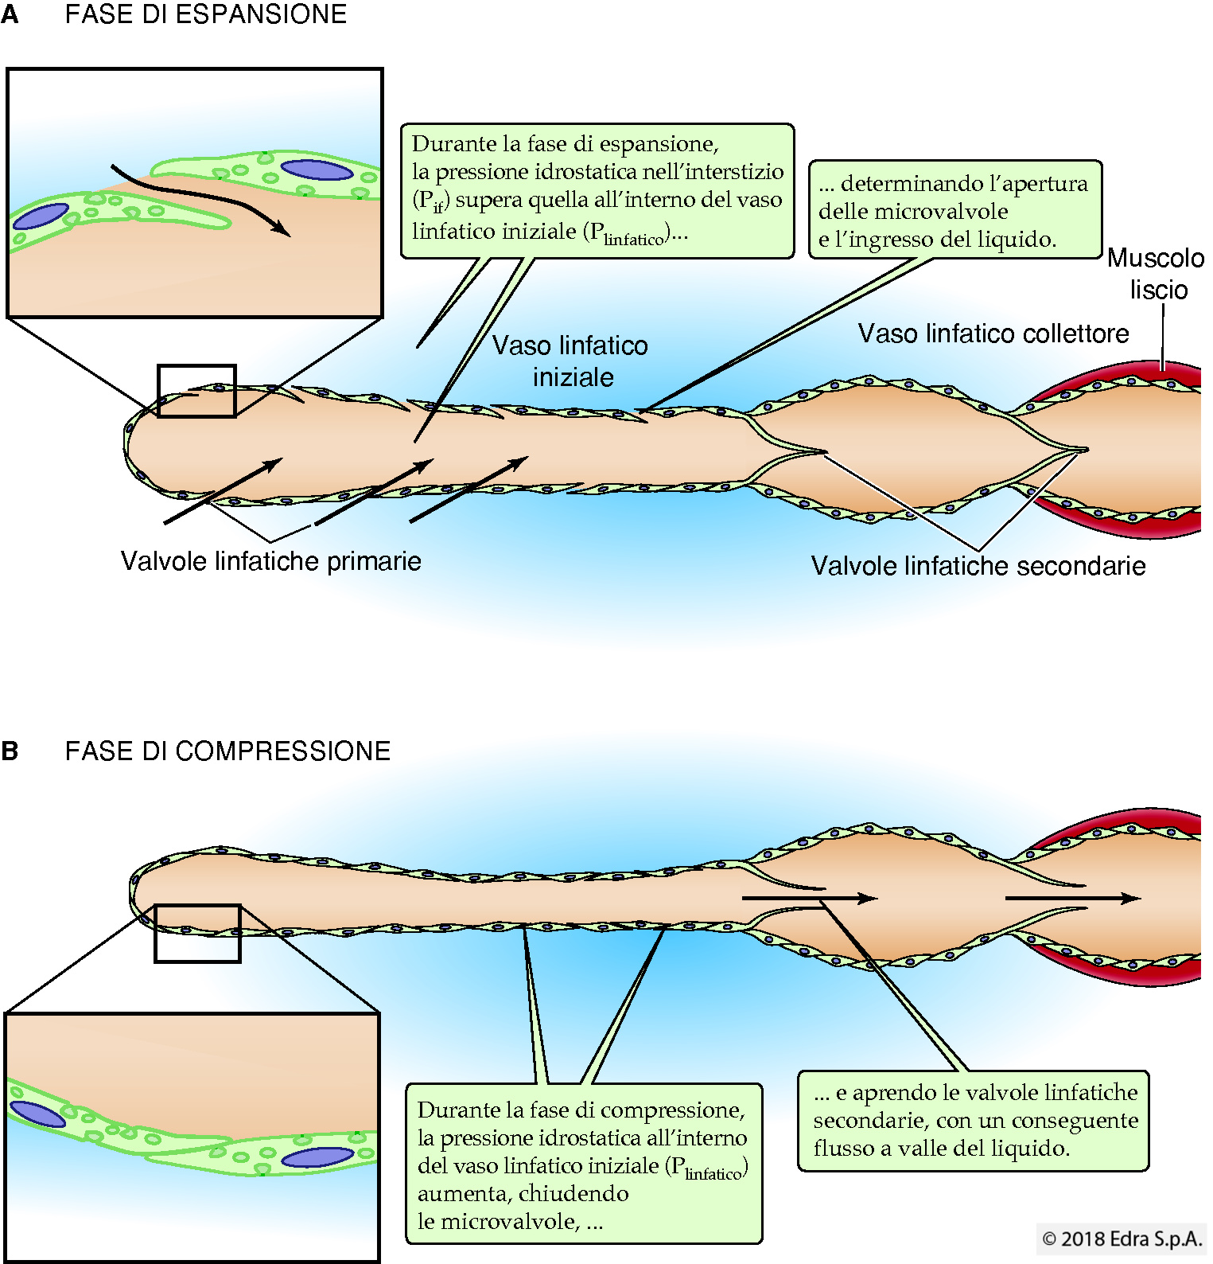
VASI LINFATICI
Boron e Boulpaep, Fisiologia Medica, Edra

Slide 32
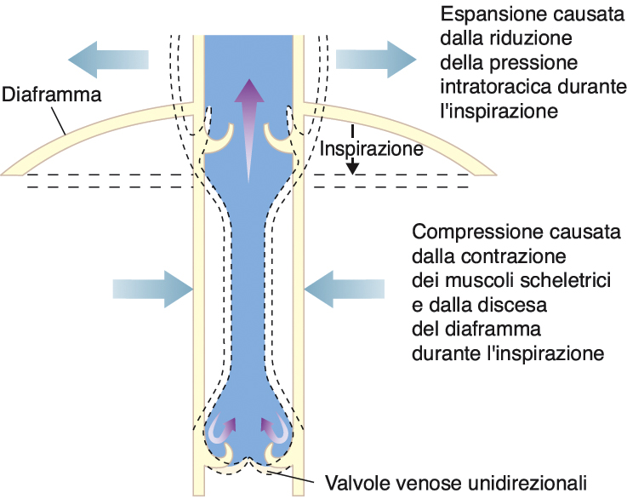
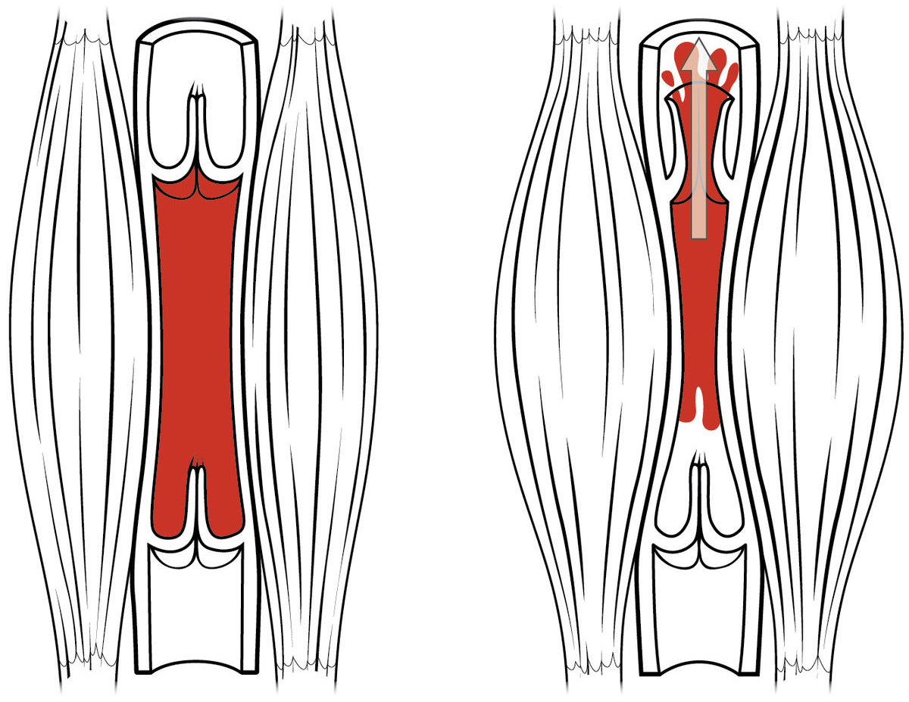
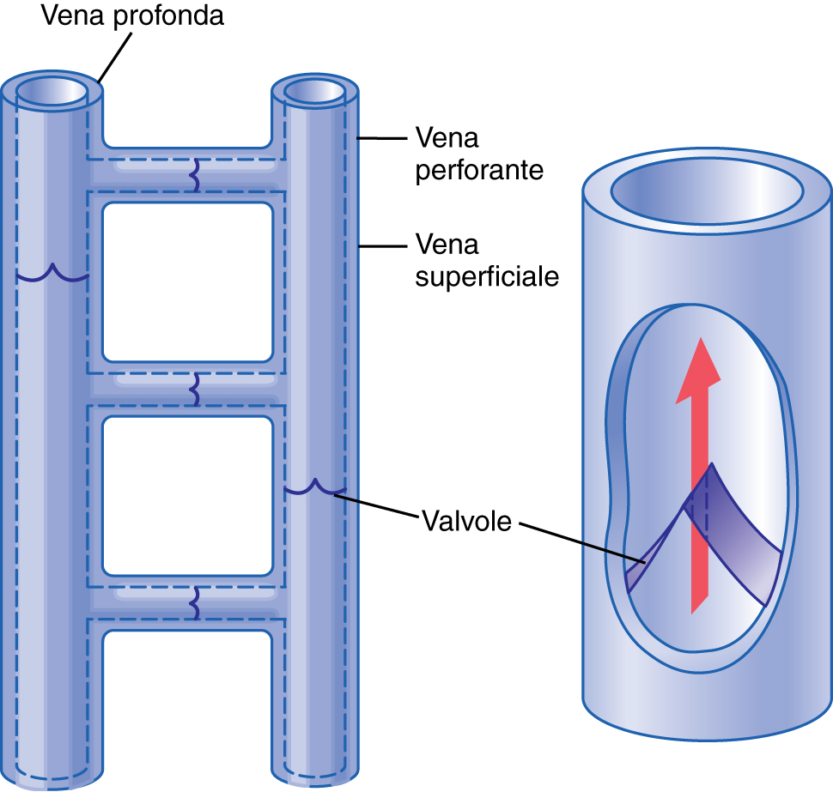
RITORNO VENOSO
3
3
1- vis a tergo
2- vis a laterale
3- vis a fronte
2
2
1
Da Guyton et al., Fisiologia Medica

Slide 33
IPOTENSIONE ORTOSTATICA
Da Kinkle et al., Fisiologia
Notes:
33

Slide 34
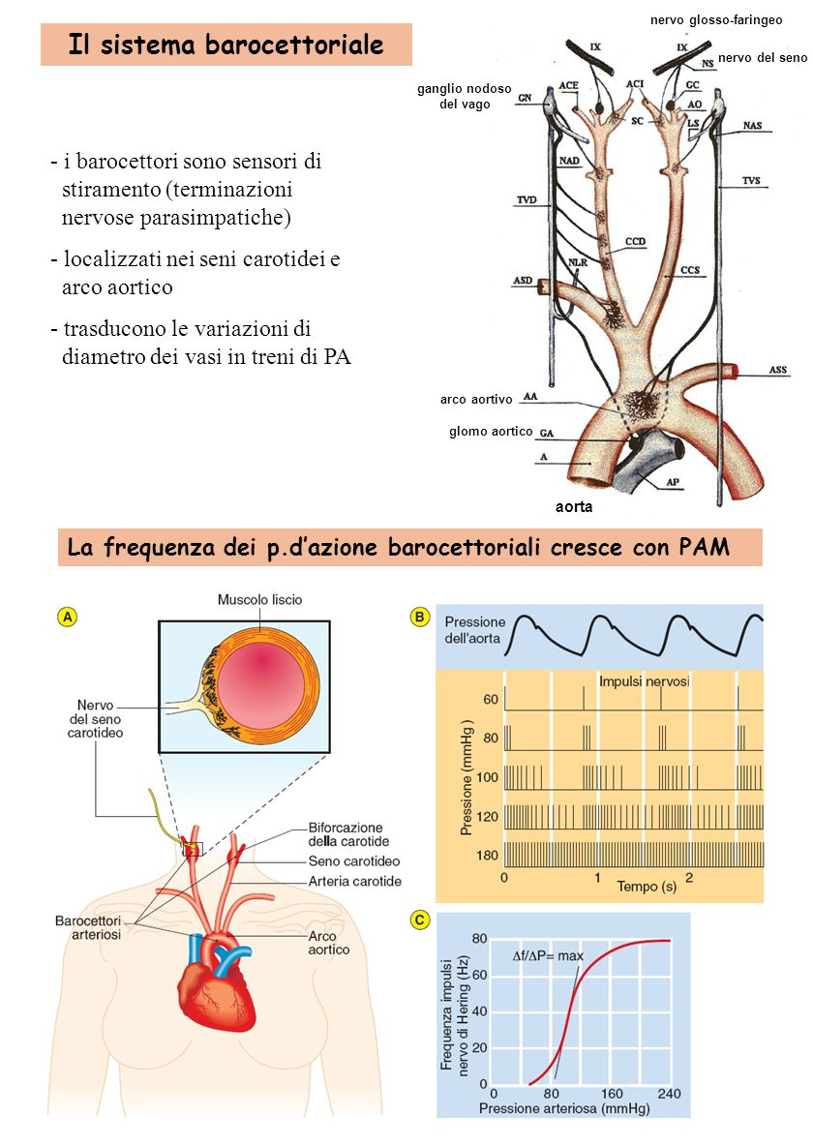
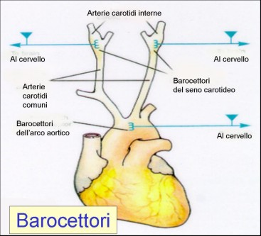
REGOLAZIONE DELLA PRESSIONE ARTERIOSA

Slide 35
REGOLAZIONE DELLA PRESSIONE ARTERIOSA
Boron e Boulpaep, Fisiologia Medica, Edra

Slide 36
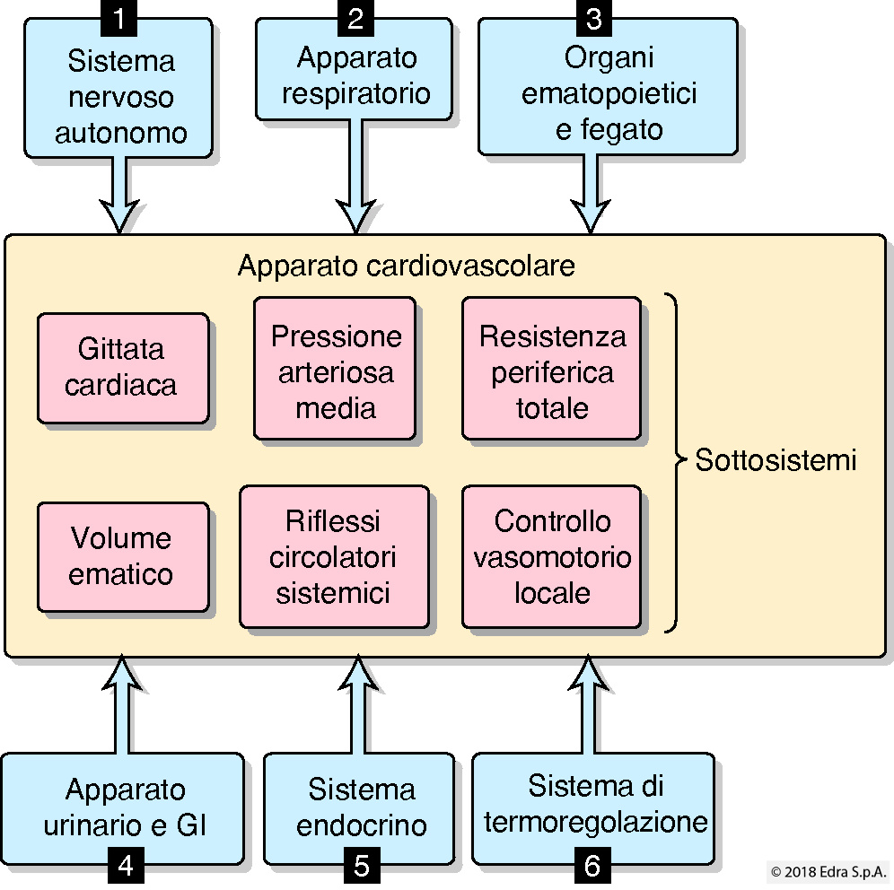
INFLUENZE ESTERNE SUL SISTEMA CARDIOVASCOLARE
1. Barocettori. “Attacco o Fuga”
2. Vis a Fronte
3. Viscosità del sangue
4. Bilancio idroelettrolitico
5. Ormoni attivi su vasi e LEC
6. Sudorazione
Boron e Boulpaep, Fisiologia Medica, Edra

Slide 37
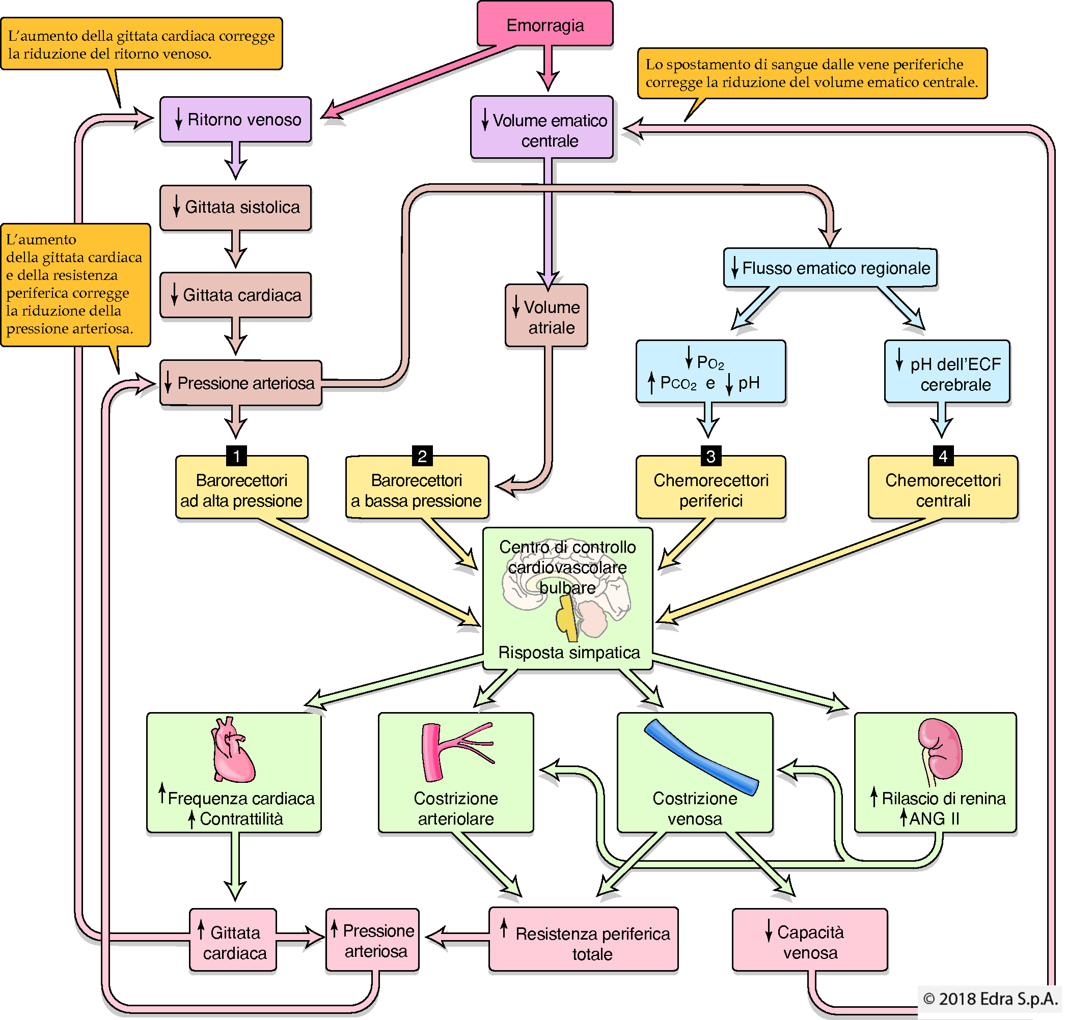
EMORRAGIA
Boron e Boulpaep, Fisiologia Medica, Edra

Slide 38
CASO CLINICO
Giovane signora insofferente
Giovanna, una impiegata di 46 anni, si reca dal dott. Presson, un cardiologo, per una visita di controllo. “Una amica si doveva sottoporre a visita presso il vostro Centro e mi ha convinta”. In realtà, negli ultimi 4-5 anni non si è più sottoposta a controlli nemmeno dal Medico di Medicina Generale perché “quando andavo da lui la pressione era sempre alta perchè mi metteva ansia, mentre a casa, con il mio apparecchio da polso, la pressione era perfetta, sempre sui 140/90 mmHg¹. E poi non ho mai tempo”.
L’anamnesi familiare è positiva per ipertensione arteriosa (sia padre che madre). Padre deceduto a 66 anni per infarto, madre vivente. La dieta è ricca in grassi (formaggio), non fuma, pratica attività fisica 2 volte alla settimana (palestra, attività aerobica). Ha due figli, gravidanze normali, ciclo mestruale regolare. Pregressa assunzione di estroprogestinici orali per circa 10 anni, fino a due anni fa. Ora in menopausa. Ha riscontro di valori di PA elevati in più occasioni, (intorno a 150/95 mmHg, ripetutamente da una amica, talvolta in farmacia.
All’esame obiettivo è eupnoica, non presenta edemi declivi, non ha dispnea. La frequenza cardiaca è di 68 bpm, la pressione arteriosa di 156/98 mmHg (media di 3 misure) (146/98 in ortostatismo). Presenta un soffio sistolico.
L'ipertensione arteriosa non è una malattia, ma un fattore di rischio, ovvero una condizione che aumenta la probabilità che si verifichino altre malattie cardiovascolari (per esempio: angina pectoris, infarto miocardico, ictus cerebrale). Per questo, è importante individuarla e curarla: per prevenire i danni che essa può provocare.
Nell'ipertensione arteriosa primaria (o essenziale), che rappresenta circa il 95% dei casi di ipertensione, non esiste una causa precisa, identificabile e curabile: gli elevati valori pressori sono il risultato dell'alterazione dei meccanismi complessi che regolano la pressione (sistema nervoso autonomo, sostanze circolanti che hanno effetto sulla pressione).
Le vengono prescritti una dieta a basso contenuto lipidico, ricca in verdura e frutta, moderatamente iposodica e un incremento dell’attività fisica.
¹ Quando si misura la pressione con uno strumento da polso, bisognerebbe tenerlo a livello del cuore, come si fa con il manicotto

Slide 39
CASO CLINICO
Paziente sovrappeso con ipertensione
“Dottore, sono sano come un pesce, non voglio farle perdere tempo. Facciamo in Fretta”. Ma al dott. Mario Rossi, Matteo, 56 anni, non sembra il ritratto della salute: è di circa 10 kg sovrappeso. Quando gli chiede informazioni sulla dieta, Matteo risponde “Beh, mi piace mangiare”. “Attività fisica?” “Chi ne ha tempo?”. Il dott. Rossi gli misura la pressione arteriosa: la massima è 164 su 100. Il dott. Rossi la misura dopo 10 minuti: se sarà ancora alta bisognerà discuterne. Dopo 15 minuti, la lettura è 158/98. Il dott. Rossi gli chiede di misurarsi la pressione arteriosa a casa giornalmente per due settimane e poi tornare nello studio. Quando Matteo torna col suo diario, la storia è la stessa: la sua pressione continua a essere mediamente di 160/100. Dopo aver eseguito alcuni esami, il dott. Rossi conclude che Matteo abbia una ipertensione. Se non controllata, l’ipertensione può portare a insufficienza cardiaca, ictus (emorragico) e insufficienza renale.
Nella maggior parte dei casi, l’ipertensione viene classificata come essenziale, nel senso che non può essere attribuita a nessuna causa in particolare.
“Dal momento che la pressione è solo leggermente alta”, dice il dott Rossi, “proviamo a controllarla modificando lo stile di vita e con un diuretico. È necessario che lei riduca sali e grassi nella dieta, faccia esercizio fisico e perda un po’ di peso. Il diuretico aiuterà i reni a espellere i liquidi in eccesso”.
Dopo due mesi, Matteo ritorna nello studio medico per un controllo. Ha perso circa 3 kg e percorre almeno 2 km ogni giorno, ma la sua pressione non è cambiata. Il dott. Rossi aggiunge un medicinale antiipertensivo: un ACE-inibitore che blocca la produzione di angiotensina II, un potente vasocostrittore.
Dopo un paio di settimane, Matteo ritorna dal dott Rossi e la sua pressione si è finalmente abbassata, con un valore medio di 135/87. Matteo, però, lamenta una tosse molto fastidiosa. Il dott. Rossi sostituisce l’ACE-inibitore (che può avere questo effetto collaterale) con un bloccante dei canali del calcio.
Da: Silverthorn, Fisiologia umana, Pearson

